Slide 1
DEUTSCHLAND
Nina Petrović 7.b

Slide 2
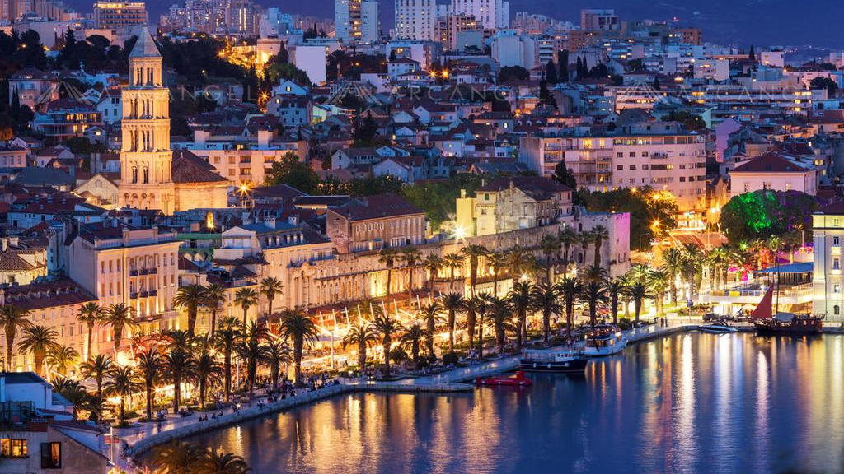
über mich
Mein Name ist Nina, ich lebe in Solin, Kroatien. Ich bin 13 Jahre alt. Ich lerne Deutsch ab der 5. Klasse.
Ich mag diese Sprache. Meine Mutter lebte in Deutschland und ich möchte die Art und Weise, wie sie sprach, also beschloss ich, es auszuprobieren.

Slide 3
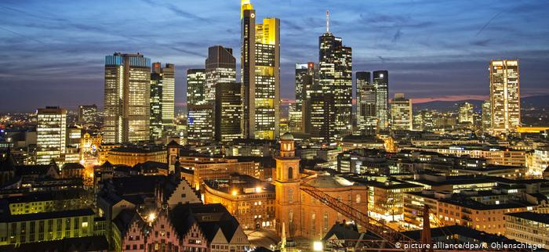
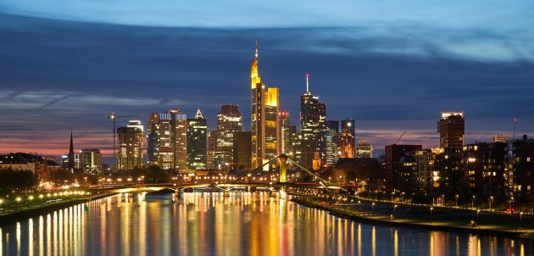
FRANKFURT
Frankfurt, offiziell Frankfurt am Main, Frank Fords, ist die größte Stadt im Bundesland Hessen. Mit 763.380 Einwohnern zum 31. Dezember 2019 ist es die fünftgrößte Stadt Deutschlands. Frankfurt war fast fünf Jahrhunderte lang ein Stadtstaat, die Freie Stadt Frankfurt, und war eine der wichtigsten Städte des Heiligen Römischen Reiches als Ort kaiserlicher Krönungen. Frankfurt ist ein globales Zentrum für Handel, Kultur, Bildung, Tourismus und Verkehr.

Slide 4
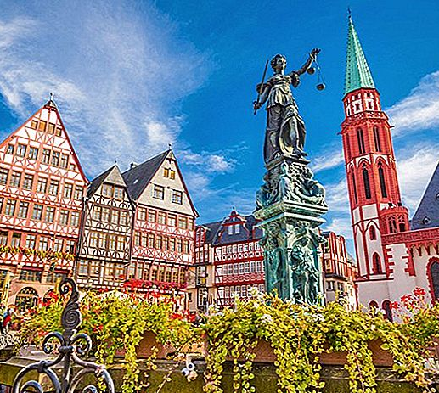
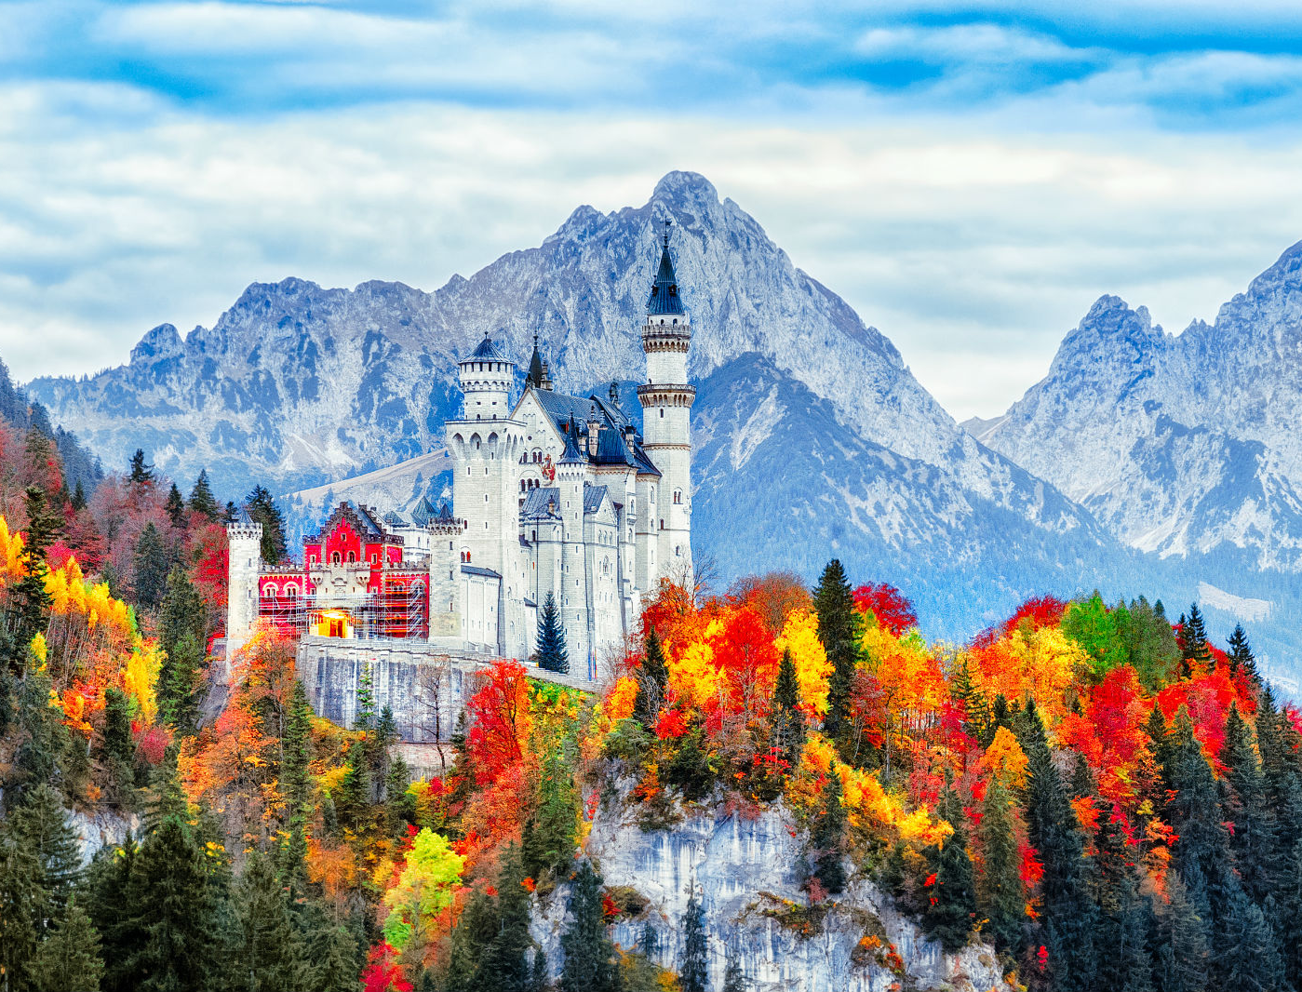
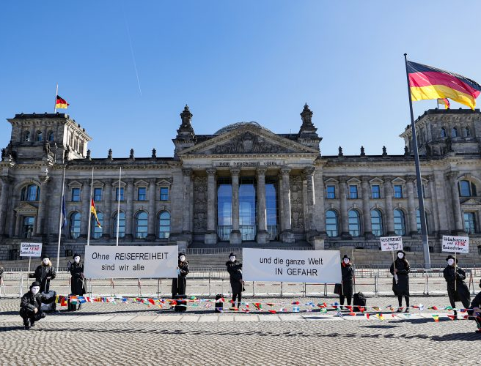
p
Ein Viertel der Bevölkerung sind Ausländer, darunter viele Polygamisten. Frankfurt ist das größte Finanzzentrum Kontinentaleuropas. Es beherbergt die Europäische Zentralbank, die Deutsche Bundesbank, die Frankfurter Wertpapierbörse und mehrere große Geschäftsbanken.

Slide 5
Interessante Fakten über Deutschland
In Deutschland gibt es mehr als 300 verschiedene Brotsorten.
Der größte Bahnhof der Welt befindet sich in Berlin.
Fanta-Saft stammt ursprünglich aus Deutschland, weil es für Deutsche im Zweiten Weltkrieg schwierig war, Coca-Cola zu importieren. Aus diesem Grund haben sie Fanta erschaffen.
Die weltweit erste Zeitschrift erschien 1663 in Deutschland.
Gummibonbons wurden in Deutschland erfunden.

Slide 6
ENDE
Ich hoffe, Ihnen hat die Präsentation gefallen

